Slide 1
第七章
工程系统建模与仿真

Slide 2
7.1 物理系统建模仿真模块集Simscape
工程系统：机械、电子、电力、液压、气动等。
前面学习的是通用系统，试用通用系统解决专业工程系统将非常复杂、耗时。
例如，一个含有电感、电容和电阻的电路必须求解微分方程或拉普拉斯方程。
目前有很多各种工程仿真软件：
电路电子：SPICE, OrCAD、Protel
机械：Pro/e、 Caxa
动力学：Fluent .

Slide 3
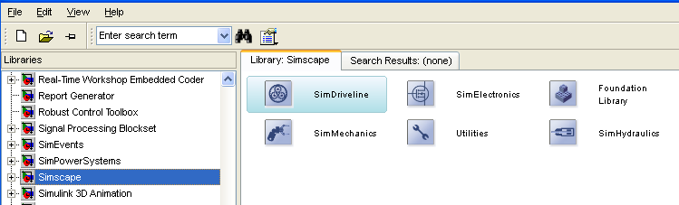
7.1.2 Simscape 简介（2009版）
面向多领域的物理建模工具。
基础模块库（fundation Library)
SimElctronics
SimDriveline
SimHydraulics
SimPowerSystem

Slide 4
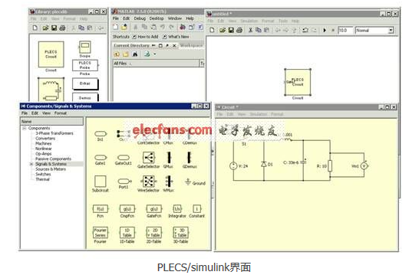
目前，国际上使用的PLECS\sinulink电力电子工具箱

Slide 5
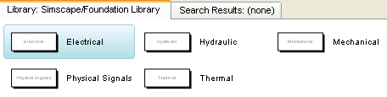
7.1.3 Simscape 基础模块库简介
子模块库：
Electrical:Electrical Elements、Electrical Source
Mechanical
Hydraulic
Pneumatic(气动）
Magnetic
Thermal
Physical

Slide 6
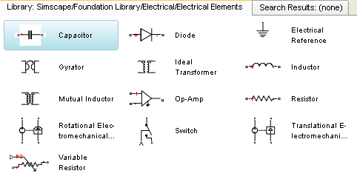
Electrical Elements

Slide 7

Electrical Sensor

Slide 8
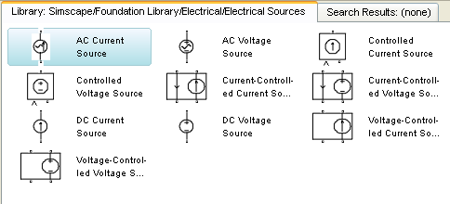
Electrical Sources

Slide 9
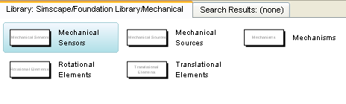
Mechanical 模块库

Slide 10
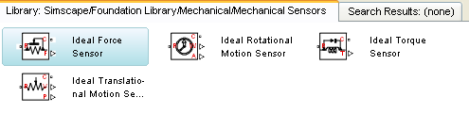
Mechanical Sensors

Slide 11
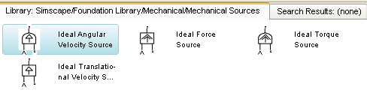
Mechanical Sources

Slide 12
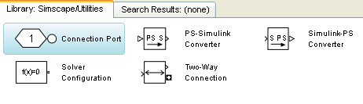
7.1.4 两类信号及其相互转换
Simlink信号
Physical Signal
两类信号并存，不能直接互用，需要转换后再使用。
双击 Utilities 图标：

Slide 13
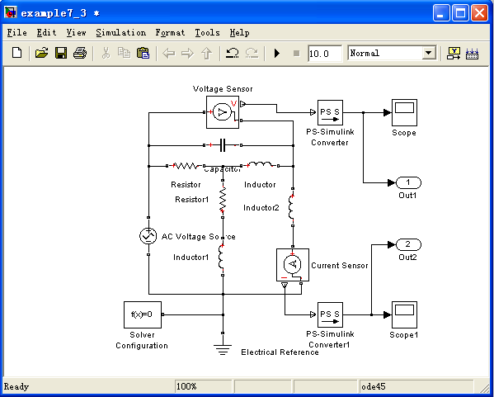
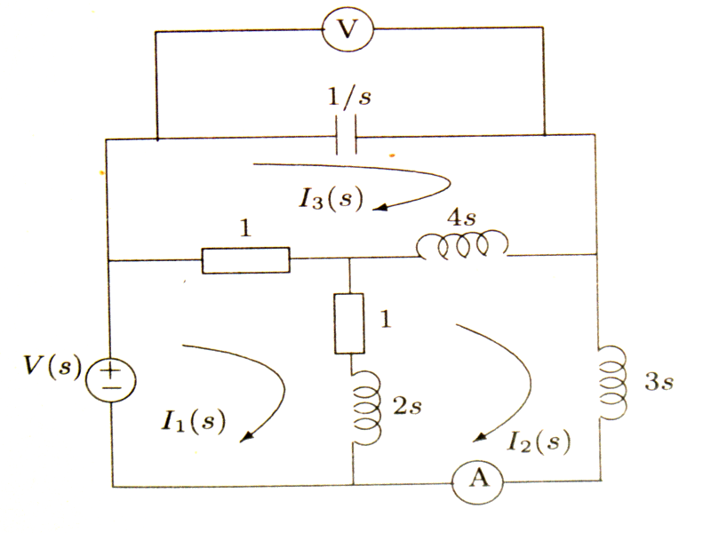
【例7-3】电路如下所示，试用电路进行仿真。
搭建模型
电路图

Slide 14
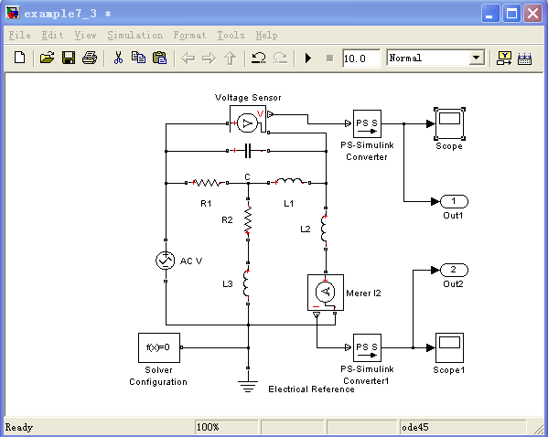
修改元件参数
电容
电感
电阻
AC V

Slide 15
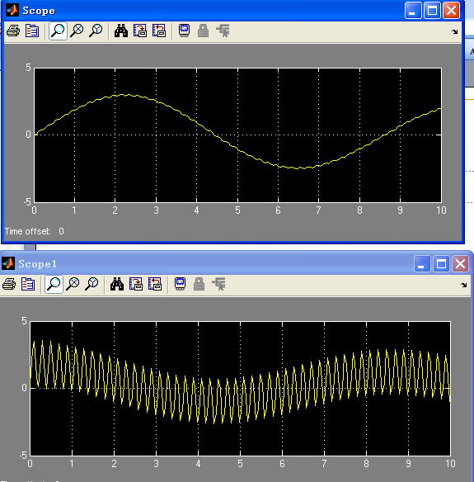
运行结果：

Slide 16
7.1.5 Simscape 模块定义语言入门
使用该语言可以定义出新的元件。文件名 .ssc.
以电容为例：
component capacitor <foundation.eletrical.branch %引导语句
parameters
C={1e-6,’F’};
V0={0,’v’};
r={1e-6,’Oms’};
g={0,’1/Oms’};
end
Variables
vc={0,’V’};
function setup
……
equation
v==i*r+vc; I == C*vc.der+g*vc;
end

Slide 17
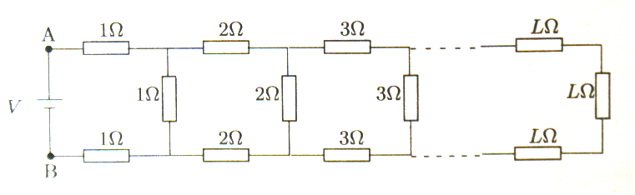
7.1.6 复杂电路建模与仿真
【例7-4】如下电路，试用仿真的方法求出AB间的等效电阻。

Slide 18
编写如下的Matlab程序
clear all;
L=7;
M='ss1';%new_system(M); open_system(M);
for i=1:L;
i1=int2str(i);i0=int2str(i-1);
pos1=[100+(i-1)*70 50 125+(i-1)*70 70];
pos2=pos1+[25 50 25 50];
pos3=pos1+[0 100 0 110];
scr='c:\MATLAB\R2010a32\toolbox\physmod\simscape\simscape\+foundation\+electrical\+elements\resistor';
add_block(scr,[M '/ra' i1],'Position',pos1,'R',i1);
add_block(scr,[M '/rb' i1],'Position',pos2,'Orientation','down','R',i1);
add_block(scr,[M '/rc' i1],'Position',pos3,'R',i1);
add_line(M,[ 'ra' i1 '/RConn1'],['rb' i1 '/LConn1']);
add_line(M,[ 'rb' i1 '/RConn1'],['rc' i1 '/RConn1']);
if i>1
add_line(M,[ 'ra' i0 '/RConn1'],['ra' i1 '/LConn1']);
add_line(M,[ 'rc' i0 '/RConn1'],['rc' i1 '/LConn1']);
end
end

Slide 19
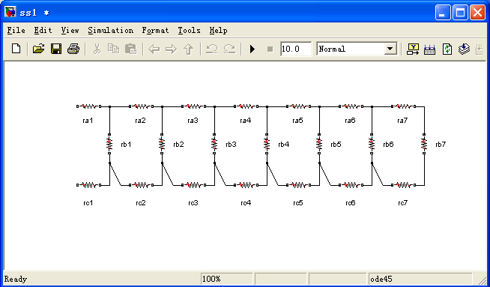
运行程序，生成如下的电阻网络：

Slide 20
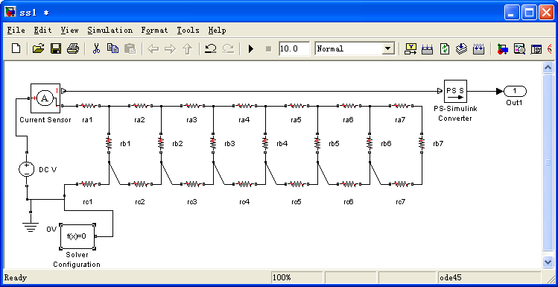
手工添加各种模块如下：

Slide 21
运行，得到yout:
yout = 0.3510 0.3510 0.3510 0.3510 0.3510 0.3510 0.3510 0.3510 0.3510 0.3510 0.3510 0.3510 0.3510 0.3510 0.3510 0.3510 0.3510 0.3510 0.3510 0.3510 0.3510 0.3510 0.3510 0.3510 0.3510 0.3510 0.3510 0.3510 0.3510 0.3510 0.3510 0.3510 0.3510 0.3510 0.3510 0.3510 0.3510 0.3510 0.3510 0.3510 0.3510 0.3510 0.3510 0.3510 0.3510 0.3510 0.3510 0.3510 0.3510 0.3510 0.3510
电阻= V/I=1/0.351=2.849 (书上答案 2.8488)

Slide 22
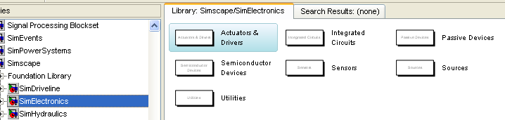
7.3 电子线路及其仿真
7.3.1 SimElectronics 模块集简介
主要有：Integrated Circuits、Semiconductor Devices、
Passive Devices、additional Components

Slide 23
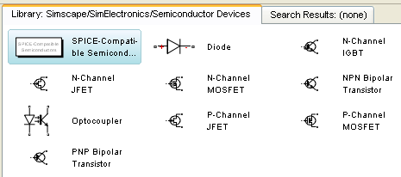
Semiconductor Devices
Diode(二极管）
Transistors(JFET、MOSFET、Bipolar Transistor)
Optocoupler（光电耦合）

Slide 24
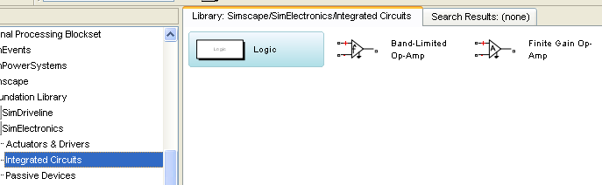
Integrated Circuits
Band-Limited Op-Amp
Comparator
Finite Gain Op-Amp
Logic
Timer

Slide 25
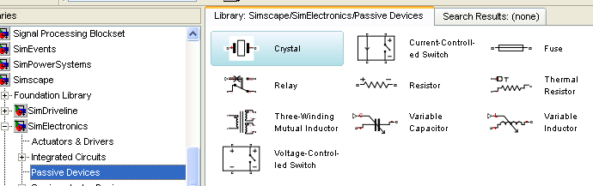
Passive Devices

Slide 26
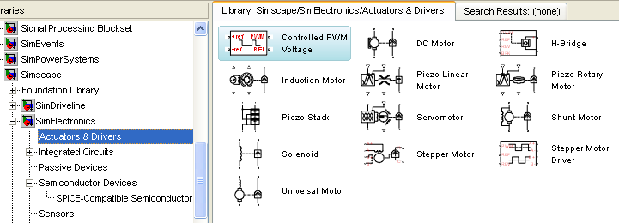
Actuators and Drivers

Slide 27
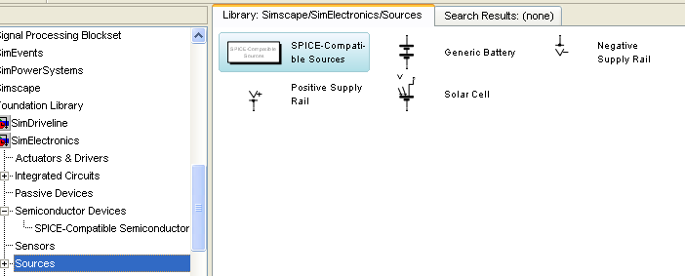
Sources

Slide 28
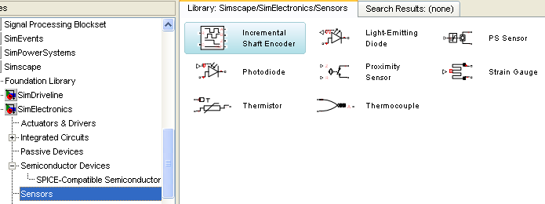
Sensors

Slide 29
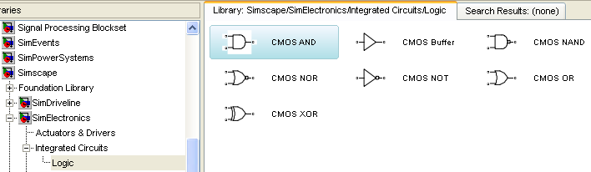
Logics
各种逻辑运算：AND NOR XOR NOT OR NAND Buffer

Slide 30
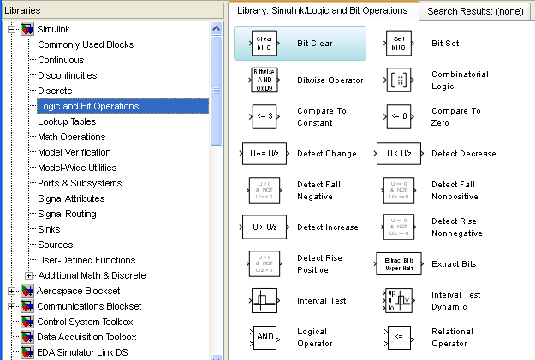
逻辑与位运算
Simlink/Logic and Bit Operations

Slide 31
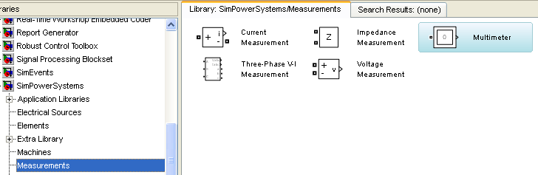
电子测量工具
SimPowerSystem/ExtraLibrary/Measurements

Slide 32
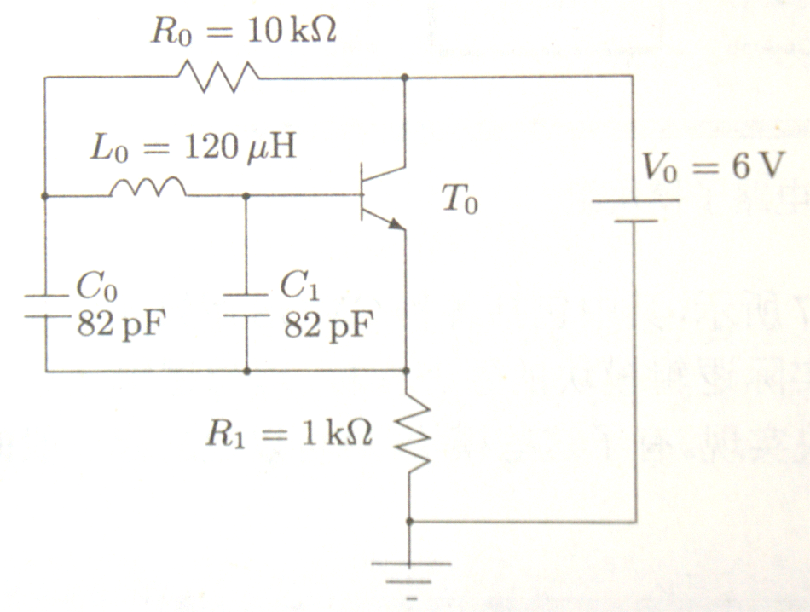
7.3.2 模拟电子线路仿真举例
【例7-6】NPN Bipolar Transistor 组成的电路如下，试用仿真的方法分析输出。

Slide 33
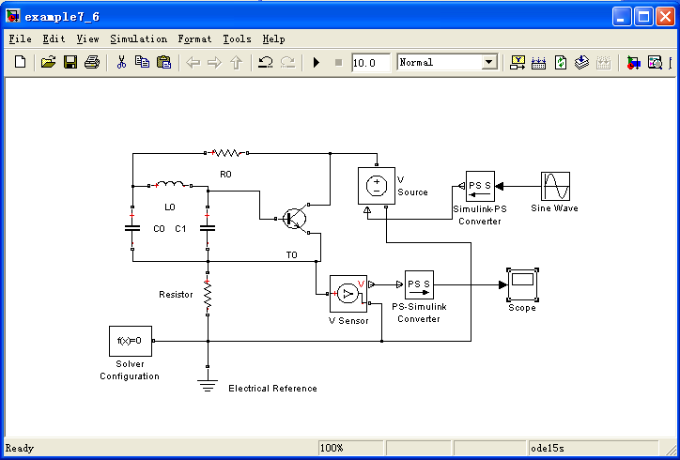
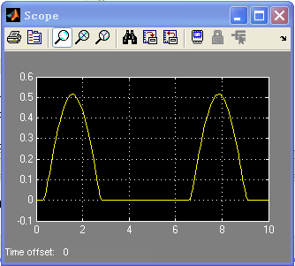
仿真图
显示结果

Slide 34
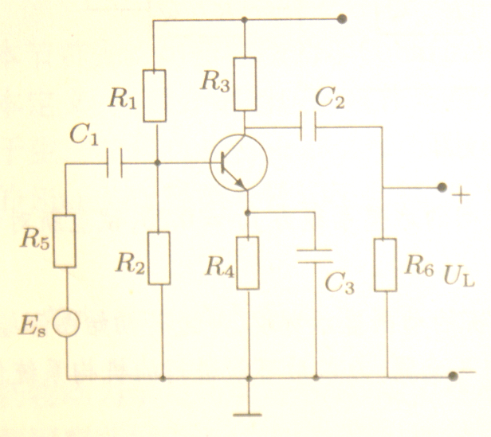
【自编例】三极管放大电路放大倍数分析
TransisAmp.mdl

Slide 35
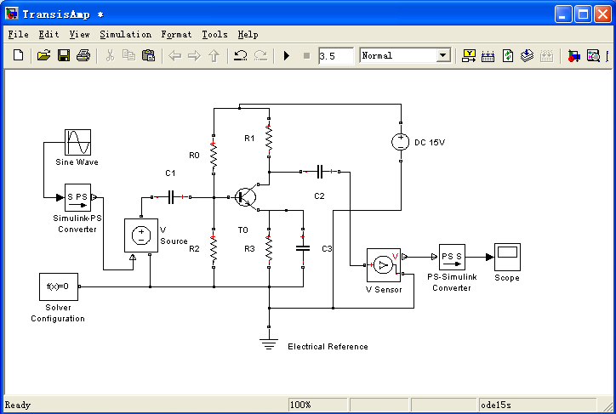
仿真电路
信号：正弦波幅度 0.01V。

Slide 36
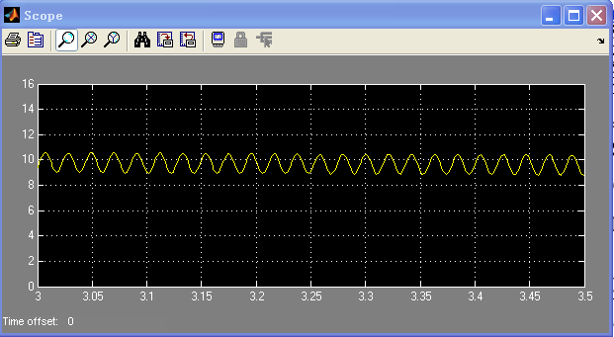
运行，得到示波器波形：
电压放大倍数=2/0.01=200

Slide 37
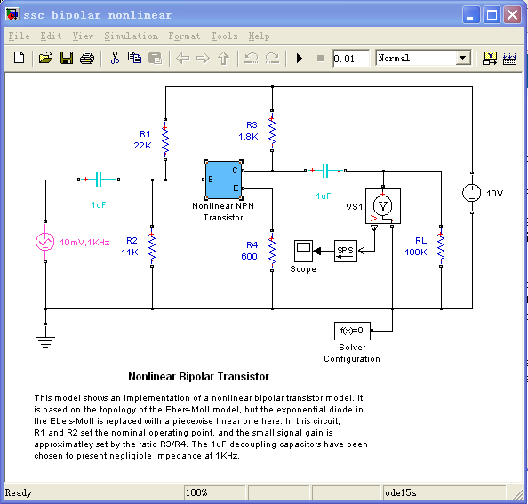
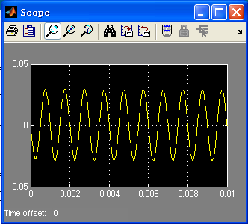
Simulink 自带的例子
Toolbox/physmod/simcape/simcapedemos/ssc_bipolar_nonlinear

Slide 38
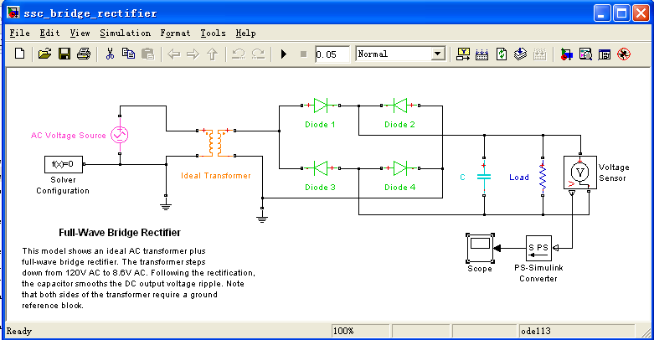
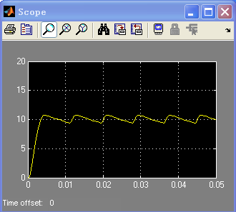
全波整流电路仿真
ssc_bridge_rectifier

Slide 39
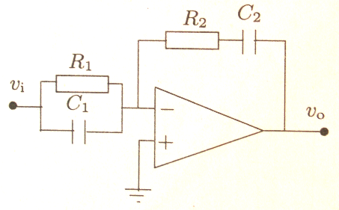
【例7-7】运算放大器电路仿真。
试分析如下运算放大器构成的电路

Slide 40
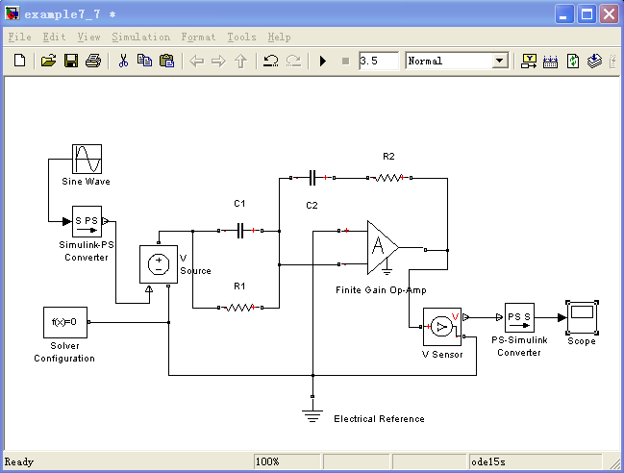
仿真模型图

Slide 41
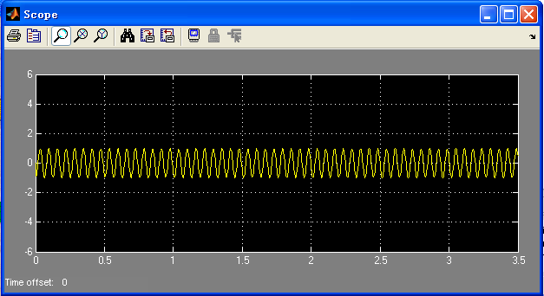
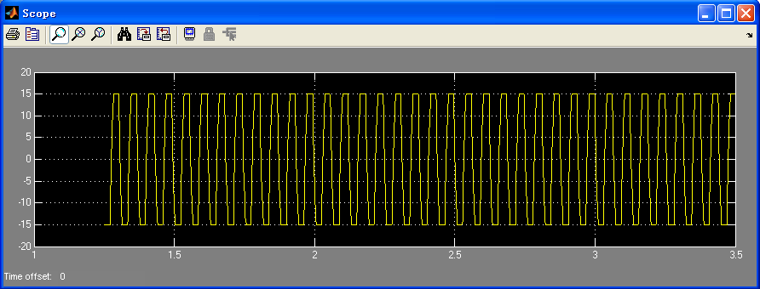
运行，输出曲线：
输入正弦信号幅度较小时：
输入正弦信号幅度较大时：

Slide 42
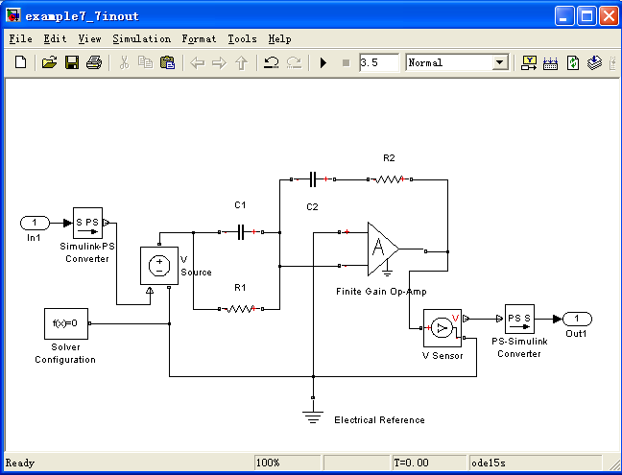
系统性能分析（example7_7inout)
在系统加上输入、输出端In1、Out1

Slide 43
在命令行窗口输入命令：
（example7_7inout 存放在：我的文档\MATLAB 路径中）
>> [a b c d]=linmod('example7_7inout');
>> zpk(ss(a,b,c,d))
得到系统传递函数
Zero/pole/gain:(即系统传递函数）
-1005.0301 (s+3.333) (s+0.5)
----------------------------
(s+506.9) (s+0.003315)

Slide 44
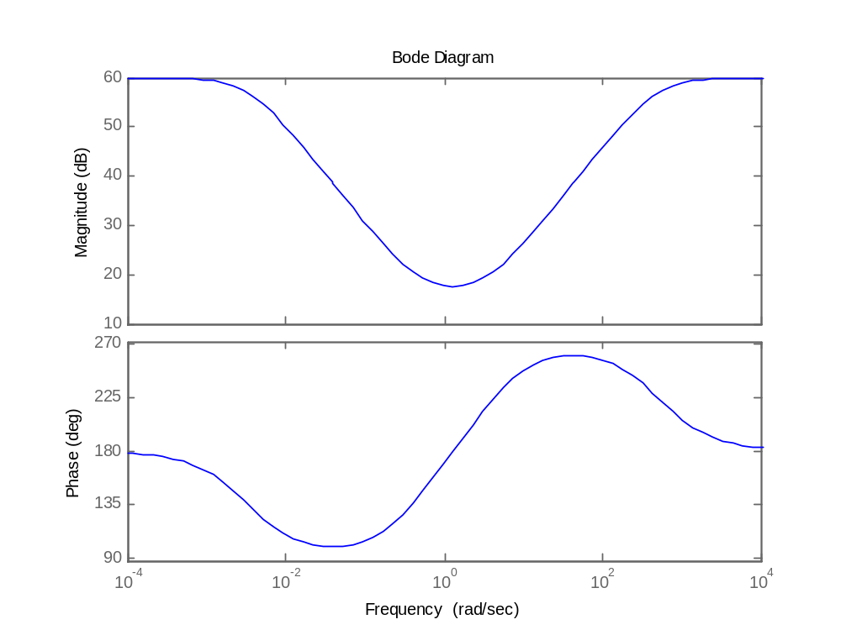
得到系统的波特图
>> bode(a,b,c,d);

Slide 45
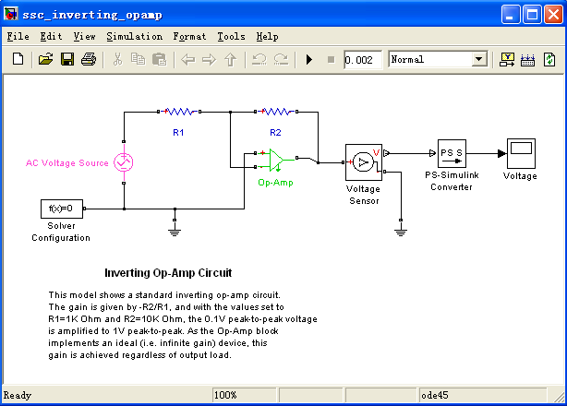
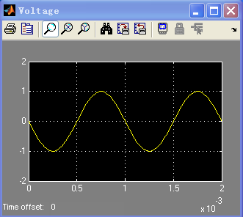
运算放大器构成的反相放大器
ssc_inverting_opamp

Slide 46
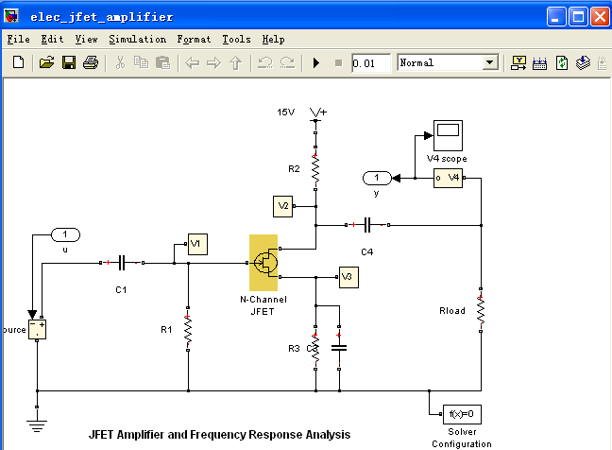
JFET Amplifier and Frequency Response Analysis （2010a）

Slide 47
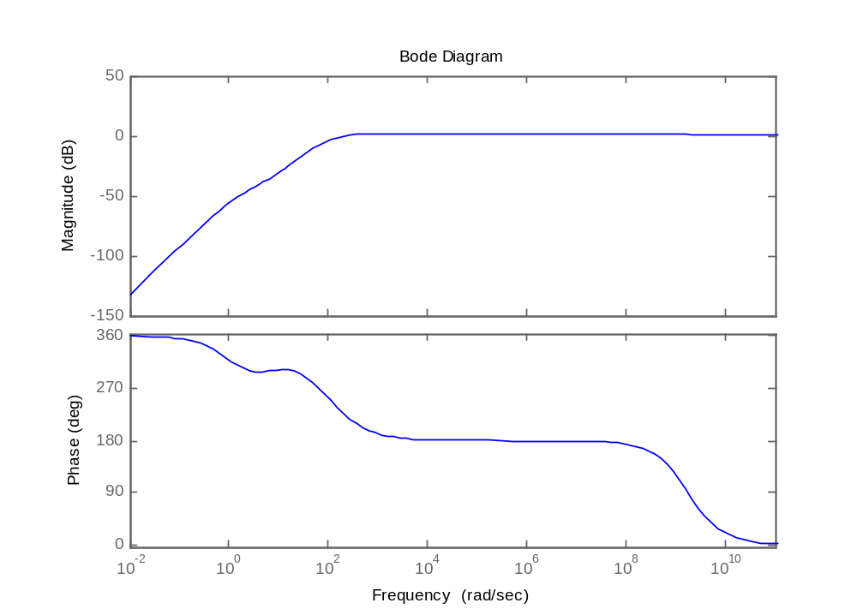
频率相应曲线
>> [a,b,c,d] = linmod('elec_jfet_amplifier');
>> bode(a,b,c,d);

Slide 48
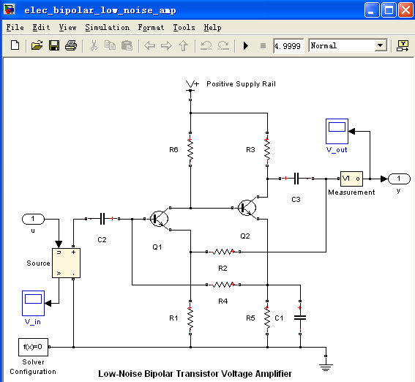
Low-Noise Bipolar Transistor Voltage Amplifier（2010版）

Slide 49
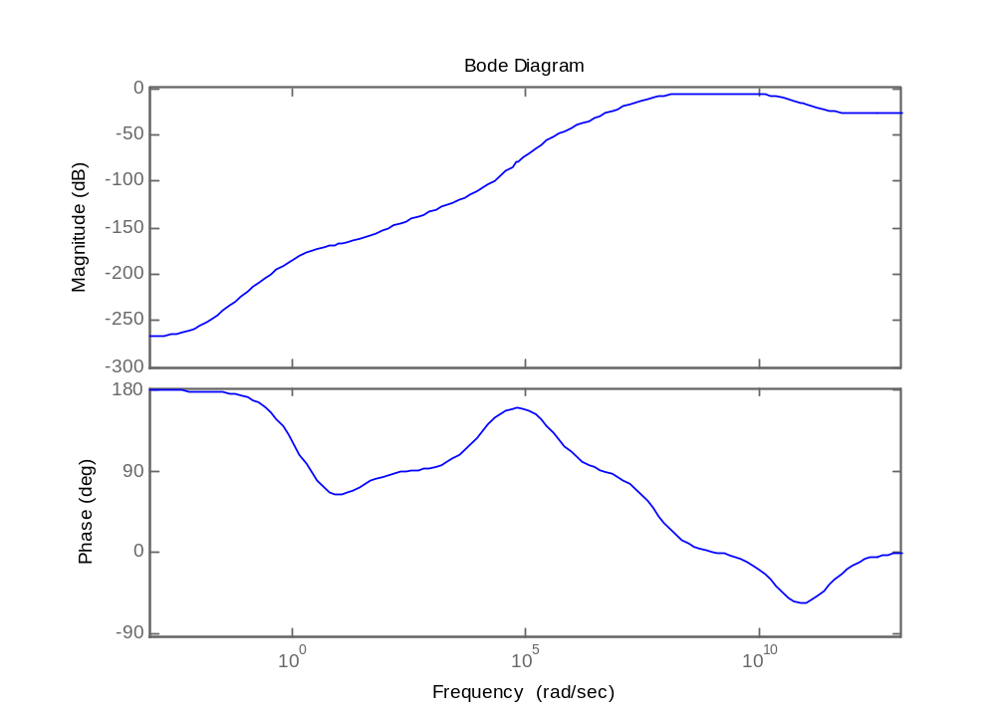
>> [a,b,c,d] = linmod('elec_bipolar_low_noise_amp');
>> bode(a,b,c,d)

Slide 50
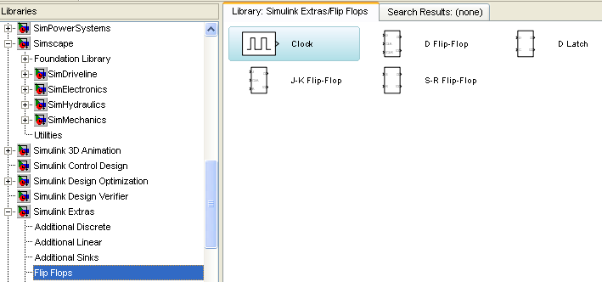
7.3.3 数字电子线路仿真
Simlink Extra/Flip Flops

Slide 51
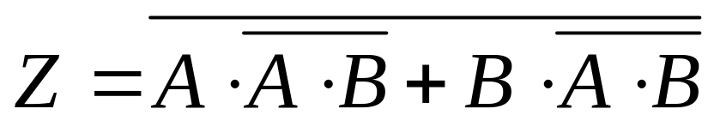

【例7-8】考虑逻辑关系式：
应用CMOS 逻辑部件组成的系统如下：

Slide 52

【例7-9】4位二进制译码显示电路仿真。
真值表（P292）：输入A1、A2、A3、A4
输出Y1、Y2、Y3、Y4、Y5、Y6、Y7

Slide 53

输入 0 0 0 0，显示：0

Slide 54

输入 0 0 0 1，显示：1

Slide 55

输入 0 0 1 1，显示3：

Slide 56

【例7-10】伪随机二进制信号发生器（PRBS）。
电路图（P293）

Slide 57

输出结果：

Slide 58
作业
P317
（2）仅第一问，第二问不用做。
（3）
（4）
（6）

